Slide 1
BÀI TẬP THỰC HÀNH 5
SỬ DỤNG DÃY SỐ

Slide 2
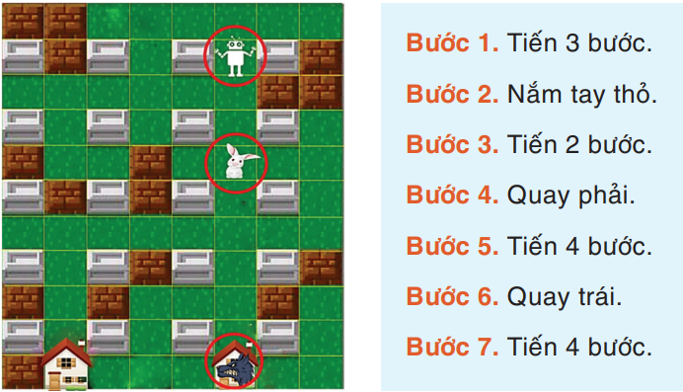
Tình huống 1:
2
0
4
0
4
Khi đó, tổng số bước mà robot đã đi là:
3 + ....... + ....... + ....... + ....... + ....... + ....... = 13 (bước)
0
2
0
4
0
4
260
Chiều dài đoạn đường mà robot đã đi là: ....... x 20 = ....... (cm)
13

Slide 3
CÂU 1:
a) Xác định bài toán
INPUT:
S, D
OUTPUT:

Slide 4
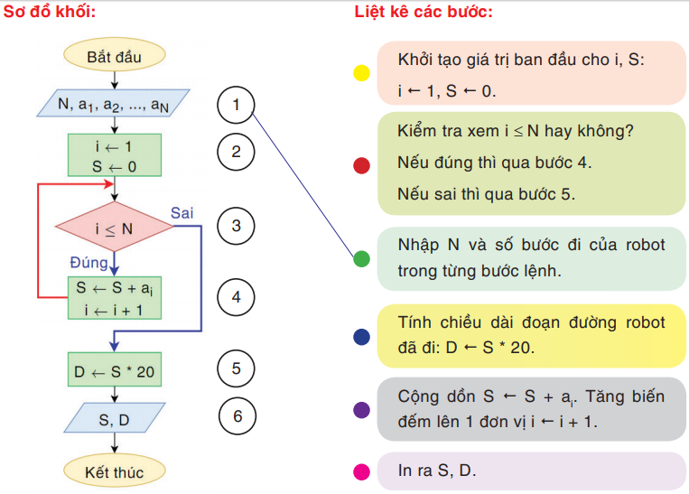
Mô tả thuật toán

Slide 5
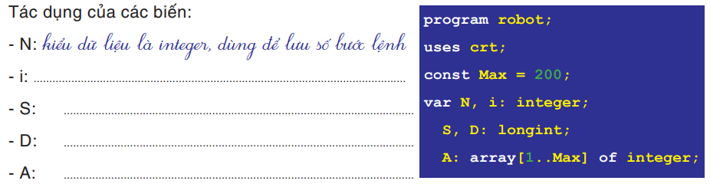
CÂU 2: a) Nêu tác dụng của từng biến
kiểu dữ liệu là integer, dùng để làm biến đếm
kiểu dữ liệu là longint, dùng để lưu tổng số bước mà robot đã đi
kiểu dữ liệu là longint, dùng để lưu tổng số bước mà robot đã đi
là biến mảng, dùng để lưu số bước đi trong từng bước lệnh của robot

Slide 6
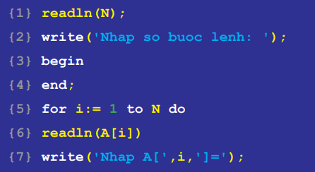

CÂU 2: b) Đoạn chương trình nhập N và dãy số A
1
5
3
7
6
4

Slide 7
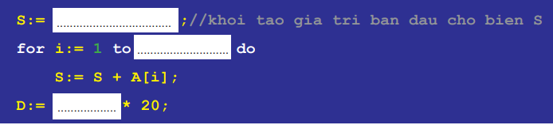
CÂU 2: c) Đoạn chương trình tính tổng số bước và độ dài đoạn đường mà robot đã đi:
0
N
S

Slide 8
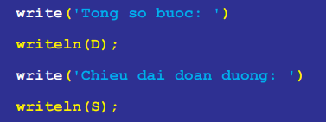
CÂU 2: d) Đoạn chương trình in ra màn hình tổng số bước và chiều dài đoạn đường mà robot đã đi được:
;
(S);
;
(D);

Slide 9
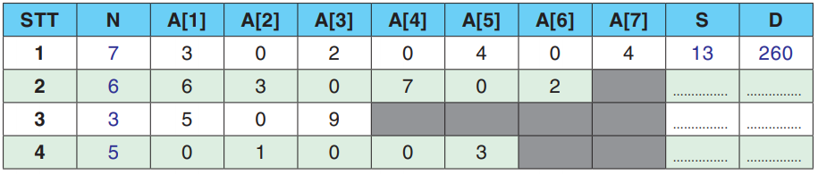
CÂU 3:

Slide 10
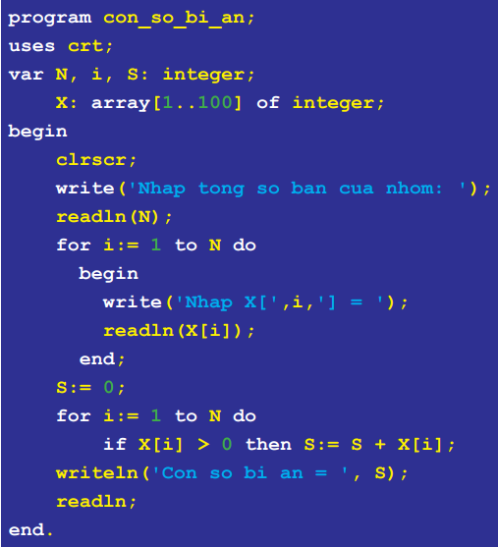
Tình huống 2: Con số bí ẩn
Câu 4.

Slide 11
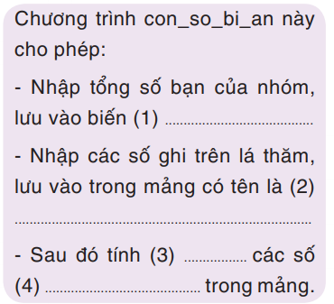
CÂU 4: a) Điền vào chỗ trống
N
X
tổng
nguyên dương
tổng các số nguyên
Con số bí ẩn là kết quả của phép tính
dương mà các bạn trong nhóm bốc được

Slide 12
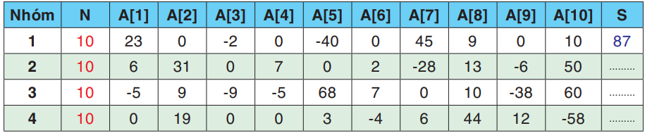
CÂU 4:
b) Em hãy chạy chương trình với các bộ thử sau:

Slide 13
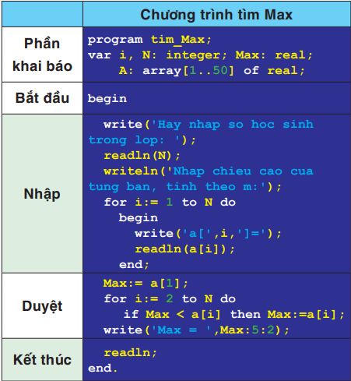
Tình huống 3: tìm bạn thấp nhất
Câu 5: Dựa vào chương trình tìm Max để viết chương trình tìm Min.

Slide 14
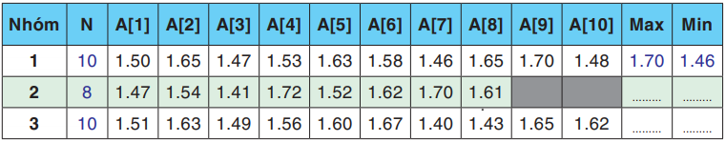
CÂU 6: Em hãy chạy cả hai chương trình tìm Max, tìm Min với các bộ thử sau:

Slide 15

GAME: THƯ GIÃN VỚI TRÒ CHƠI Ô CHỮ

Slide 16
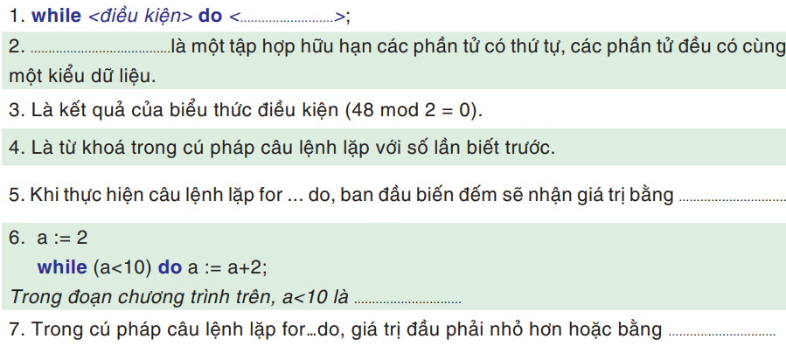

Slide 17
